Slide 1
BLOKOVSKO RAZDELJEN SVET

Slide 2
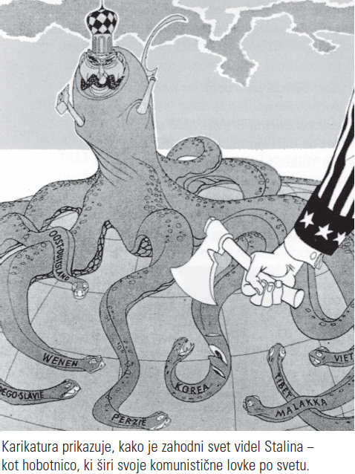

1. NATO in Varšavski pakt

Slide 3
Hladna vojna je blokovsko razdelila svet.
ZDA so hotele omejiti sovjetski vpliv in širitev komunizma.
S svojo zunanjo politiko so ustvarjale zavezništva in denarno pomagale šibkim državam, da bi se lahko uprle sovjetskemu vplivu.
1947 TRUMANOVA DOKTRINA
1947 MARSHALLOV NAČRT
1947 INFORMBIRO
1949 SEV

Slide 4
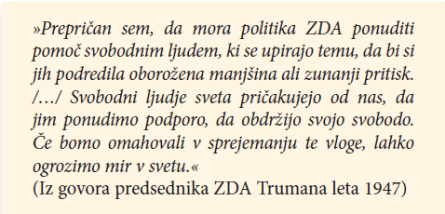
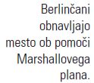
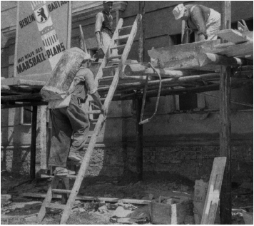

Slide 5
Aprila 1949 so se srečali predstavniki zahodno evropskih držav, Kanade in ZDA ter ustanovili Severnoatlantsko zvezo – NATO.
Obljubile pomoč druga drugi v primeru napada.
Skupna vojaška obramba, ohranitev miru in varnosti.
Leta 1955 so SZ, Poljska, NDR, Češkoslovaška, Madžarska, Romunija, Bolgarija in Albanija ustanovile Varšavski pakt.
NATO

Slide 6
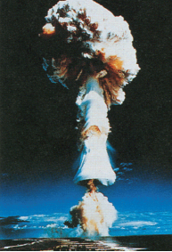
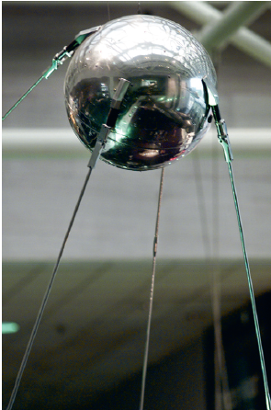
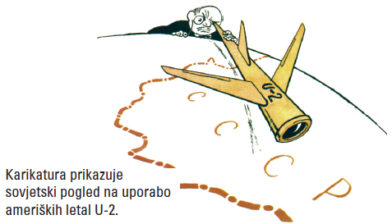
2. Oboroževalna tekma
Nenehno merjenje moči
Jedrska oborožitev
Osvajanje vesolja
Tekma v oboroževanju je v ljudeh povzročala strah.
Vohunjenje in pripomočki za vohunjenje.

Slide 7
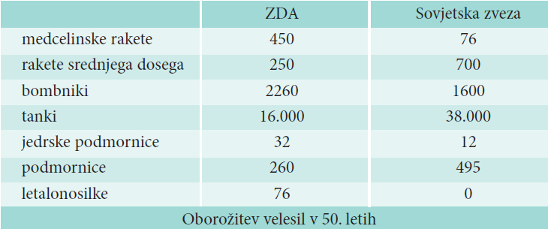
Tekma v oboroževanju je bila neke vrste tekma med komunizmom in kapitalizmom.
1949 je svojo atomsko bombo izdelala tudi Sovjetska zveza
1952 so ZDA izdelale vodikovo bombo, leto kasneje tudi SZ.

Slide 8
PONOVIMO
V čem je bil pomen ameriške pomoči evropskim državam?
Katera zavezništva sta sklenili obe velesili?
Opiši značilnosti tekme v oboroževanju.
Kako se je v svetu pokazala blokovska delitev?

